Slide 1
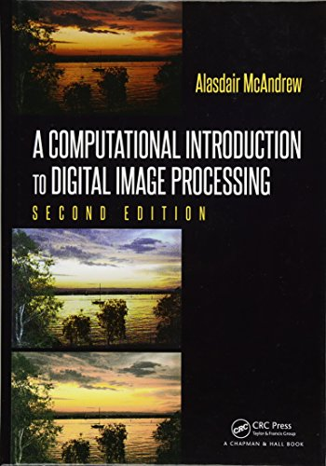
點處理 (Point Processing)

Slide 2
前言
轉換像素的灰階值是影像處理的基本運算。
依據運算複雜度由高至低可排列如下：
  轉換（transforms）
  鄰域處理（neighborhood processing ）
  點運算（point operations）

Slide 3
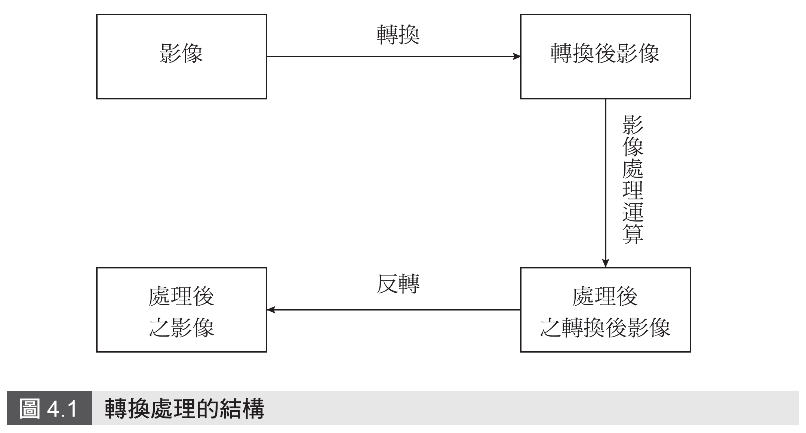
轉換像素值的結構
（點運算）

Slide 4

數學運算
轉換影像像素灰階值可以表示為一數學函數運算:。
輸出結果y的值必須稍微調整，讓結果為落在0 . . . 255 的範圍之內的整數。

Slide 5
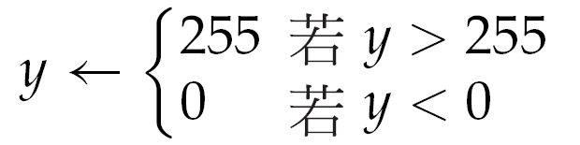
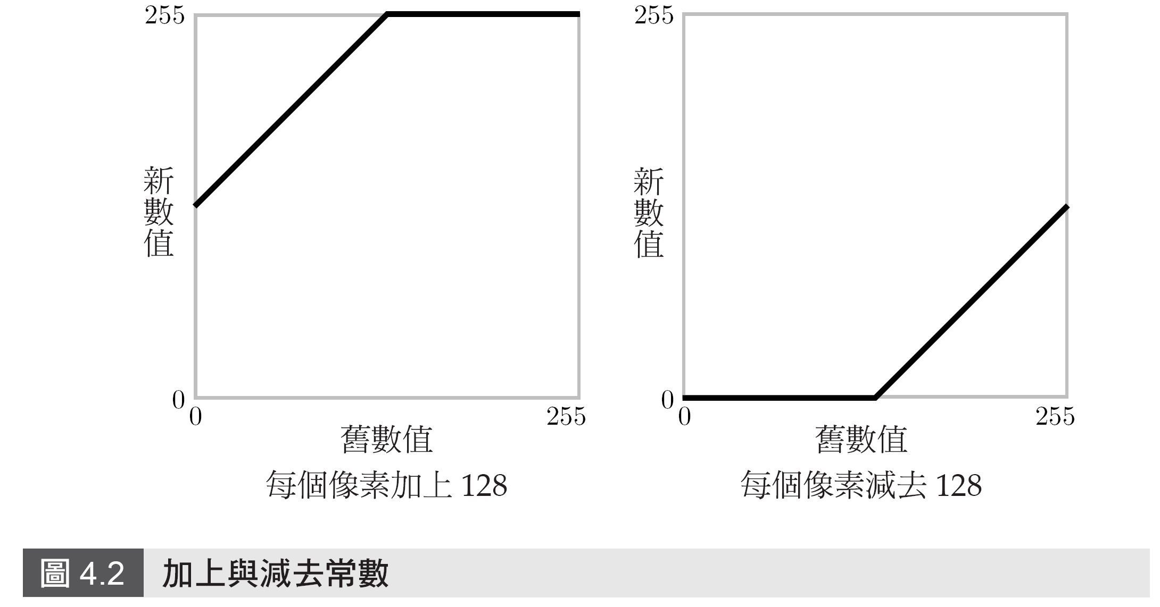
數學運算範例

Slide 6
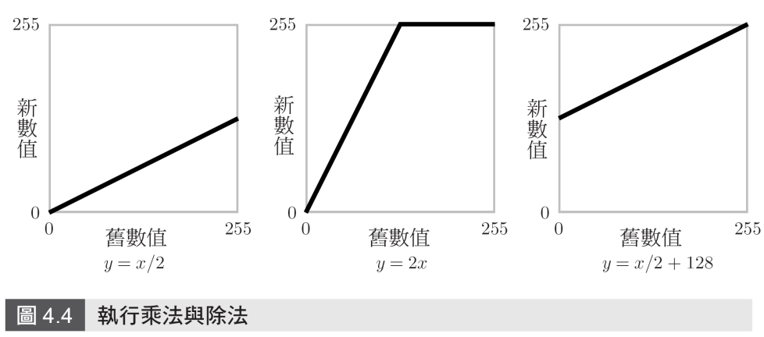
執行乘法與除法

Slide 7
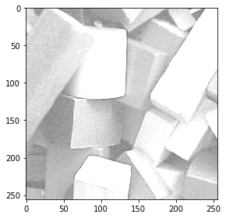
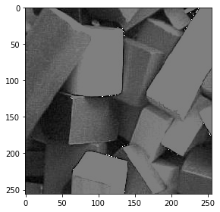
影像數學運算
from skimage import io
img = io.imread('blocks.tif')
io.imshow(img)
io.imshow(img-128)
io.imshow(img+128)

Slide 8
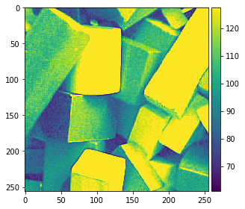
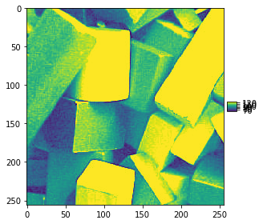

影像數學運算:執行乘法與除法
from skimage import io
x = io.imread('blocks.tif')
y = x/2
y[y<0] = 0
y[y>255] = 255
io.imshow(y)
from skimage import io
x = io.imread('blocks.tif')
y = x*2
y[y<0] = 0
y[y>255] = 255
io.imshow(y)
from skimage import io
x = io.imread('blocks.tif')
y = x //2 +128
y[y<0] = 0
y[y>255] = 255
io.imshow(y)
y=x/2
y=x*2
y=x/2 +128

Slide 9
影像數學運算:補色
補色
  灰階影像的補色（complement）就是對應到相片的負片。
  若影像矩陣m 屬於double 形態（0.0 至1.0）
  1-m
  若為uint8形態影像（0至255）
  255-m

Slide 10
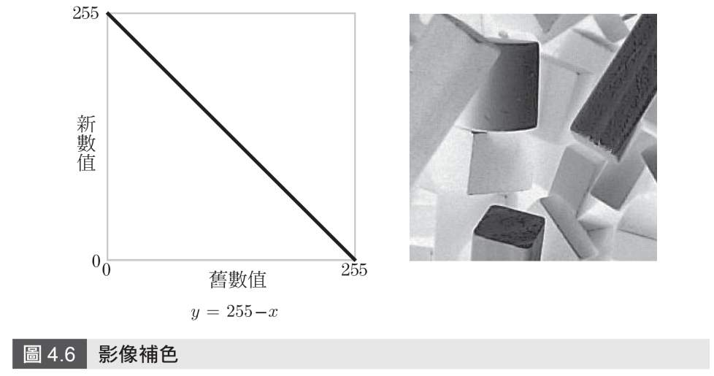
影像數學運算:補色
from skimage import io
x = io.imread('blocks.tif')
y = 255-x
io.imshow(y)

Slide 11
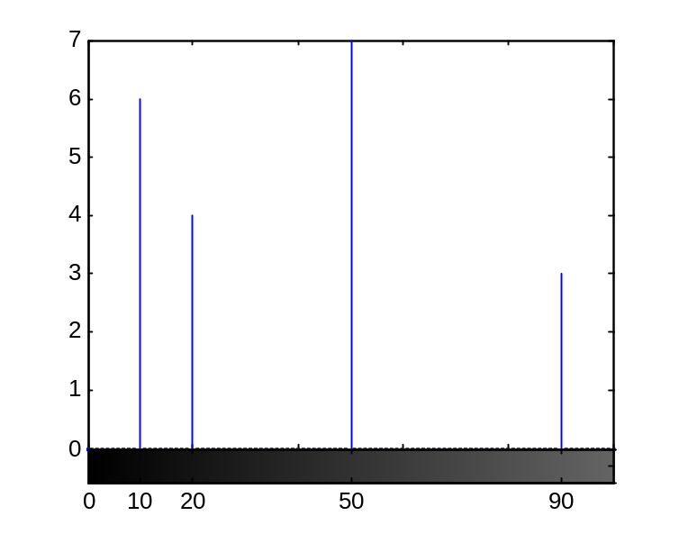
直方圖（灰階值分布圖）
灰階影像的直方圖（histogram）是由其灰階值統計量所構成，也就是一張標示每個灰階值在影像中出現次數的圖表
a = [10 10 10 10 10;
20 20 20 20 10;
50 50 50 50 50;
90 90 90 50 50]

Slide 12
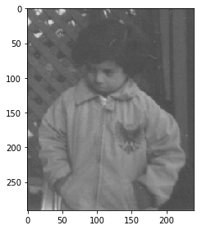
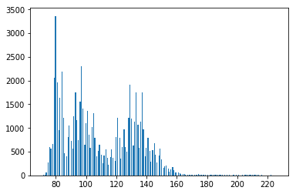
直方圖（灰階值分布圖）
from skimage import io
import matplotlib.pyplot as plt
img = io.imread('pout.tif')
io.imshow(img)
f= plt.figure()
f.show(plt.hist(img.flatten(), bins =256))

Slide 13
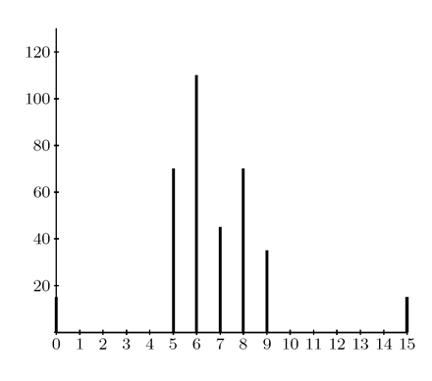
直方圖擴展法（對比擴展法）
假設現有下圖所示影像直方圖，其灰階分布n_{i} 如下表：

Slide 14
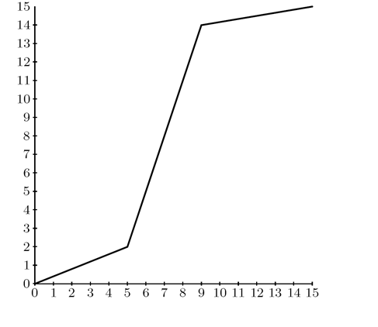
直方圖擴展法（對比擴展法）
執行下圖之片段線性函數，進行直方圖擴展。

Slide 15
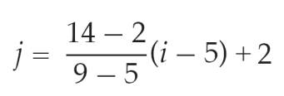
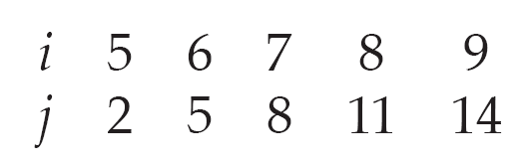
直方圖擴展法（對比擴展法）
此函數可依照下列方程式將灰階層次5 至9 擴展成灰階層次2 至14。
i 是原始灰階層次，j 是轉換後的結果。

Slide 16
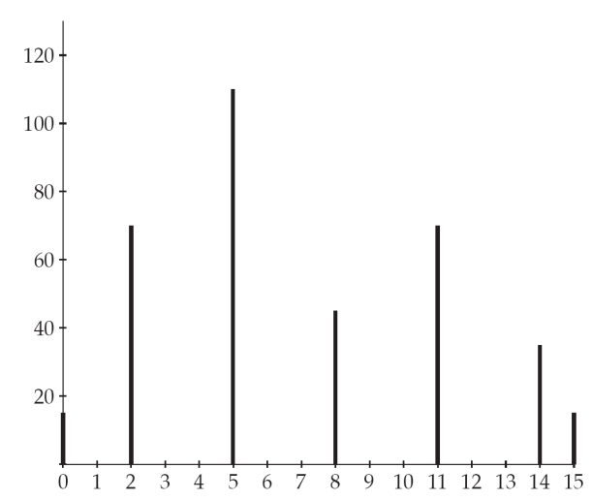
直方圖擴展法（對比擴展法）
the corresponding histogram

Slide 17
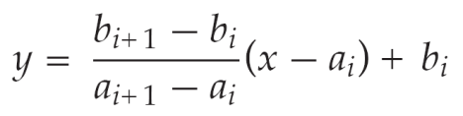
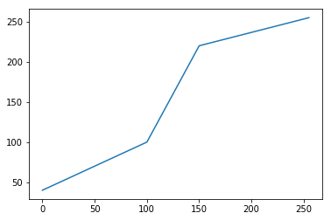
直方圖擴展法（對比擴展法）
Python之片段擴展函式處理
import numpy as np
import matplotlib.pyplot as plt
a = np.array([0, 100, 150, 255])
b = np.array([40,100, 220, 255])
lin = np.interp(range(256), a, b)
x = range(256)
f = plt.figure()
f.show(plt.plot(x,lin))

Slide 18
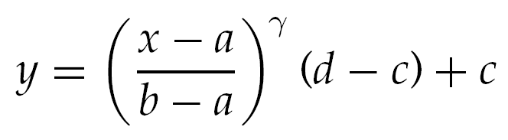
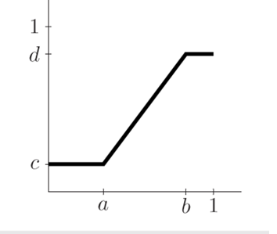
直方圖擴展法（對比擴展法）
在skimage中對直方图的處理理，是放在exposure這個模組中。
exposure模組中有一個可選用的參數：gamma值

Slide 19
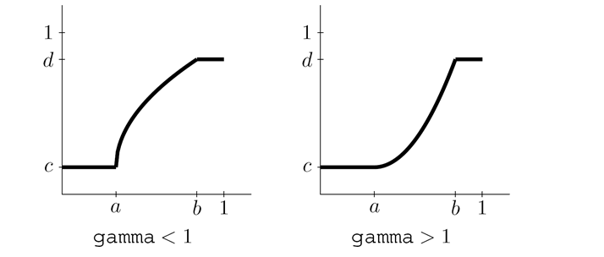
gamma值處理

Slide 20
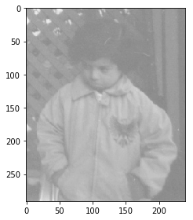
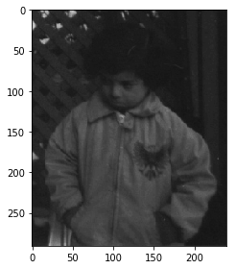
gamma值處理
from skimage import io
import skimage.exposure as ex
img = io.imread('pout.tif')
cal = ex.adjust_gamma(img, 0.5)
io.imshow(cal)
Original
Gamma =0.5
Gamma =2

Slide 21
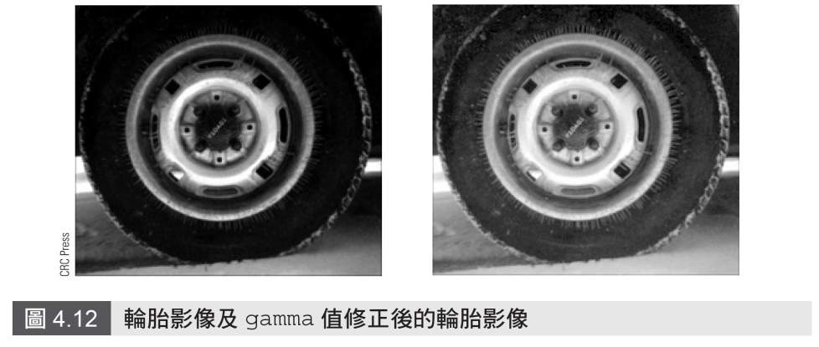
gamma值處理
from skimage import io
import skimage.exposure as ex
img = io.imread(‘tire.tif')
cal = ex.adjust_gamma(img, 0.5)
io.imshow(cal)

Slide 22
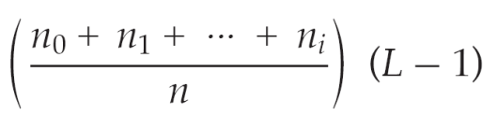
直方圖等化
完全自動的影像對比擴展處理方式。
假設影像中有L 個不同的灰階值0, 1, 2, . . . , L – 1。在影像中出現n_{i} 次灰階值i
n₀ + n₁ + n₂ + ... + n_{L-1} ＝ n

Slide 23
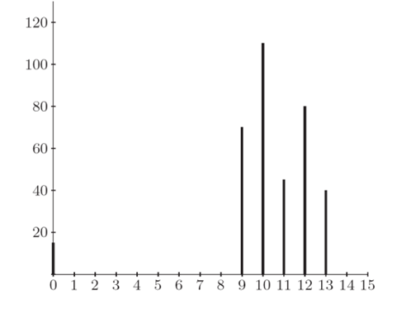
直方圖等化
範例
  假設一個4 位元灰階影像灰階直方圖，如下圖 所示，其灰階值分布n_{i}如下表：

Slide 24
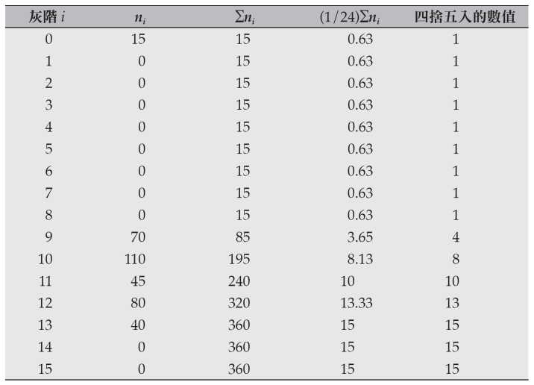
直方圖等化
(L-1)/n

Slide 25
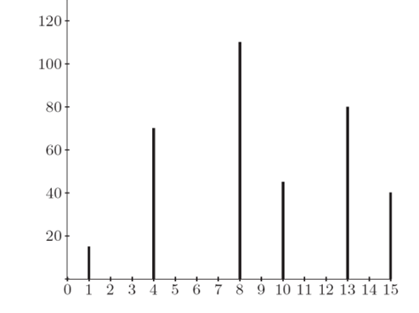
等化後之直方圖

Slide 26
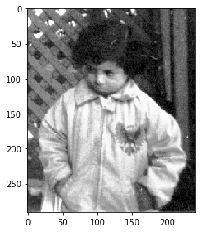
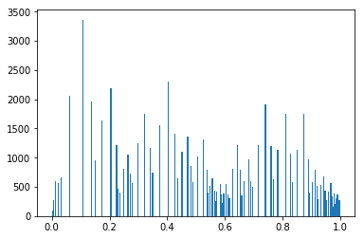
直方圖等化範例
from skimage import io
import skimage.exposure as ex
import matplotlib.pyplot as plt
img = io.imread('pout.tif')
cal = ex.equalize_hist(img)
io.imshow(cal)
f= plt.figure()
f.show(plt.hist(cal.flatten(), bins =256))

Slide 27
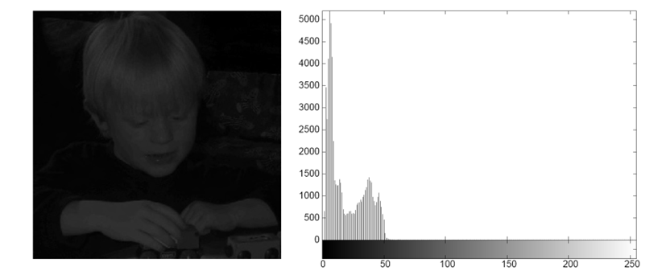
直方圖等化範例
from skimage import io
import matplotlib.pyplot as plt
img = io.imread(‘engineer.tif')
io.imshow(img)
f= plt.figure()
f.show(plt.hist(img.flatten(), bins =256))

Slide 28
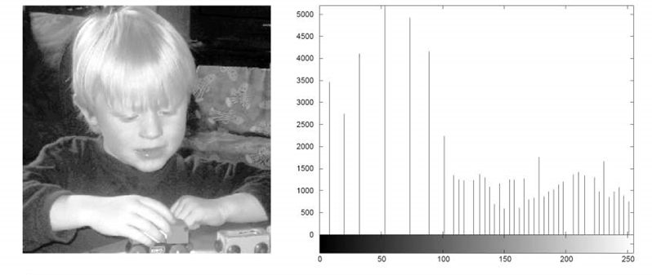
直方圖等化範例
from skimage import io
import skimage.exposure as ex
import matplotlib.pyplot as plt
img = io.imread(‘engineer.tif')
cal = ex.equalize_hist(img)
io.imshow(cal)
f= plt.figure()
f.show(plt.hist(cal.flatten(), bins =256))

Slide 29
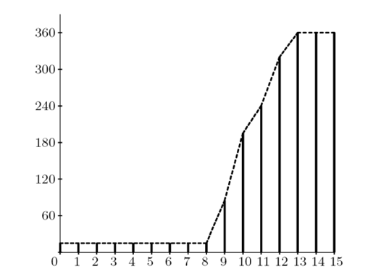
直方圖等化
運作原理
  將影像視為連續函數f(x, y)
  將直方圖視為某一範圍灰階值出現次數的積分
  累加直方圖可視為一機率密度函數

Slide 30
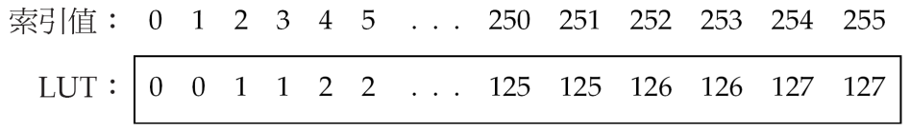
查詢表格法加速直方圖等化
使用查詢表格（lookup table）（縮寫LIT）來執行點運算會十分有效率。
舉例來說，「除以2」的LUT 表格如下：

Slide 31
查詢表格法加速直方圖等化
若T 為Python查詢表格，im為影像區塊，則可使用下列簡單指令執行表格查詢：
例如
T[im]
>>T = np.asarray([int(x) for x in range(256)]) //2
b = [4, 6, 8, 9] # 是一影像區塊
>> b2 = T[b]
轉換影區塊b為T表格指定的對應值像

Slide 32
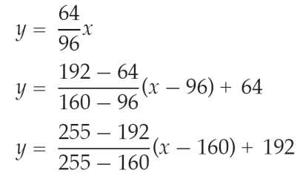
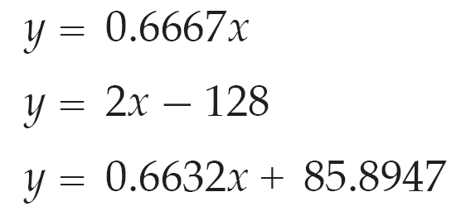
查詢表格製作片段擴展函式
再舉一個例子，假設我們要用對比擴展函數執行LUT。代入以下的方程式，得到三個直線方程式為：

Slide 33
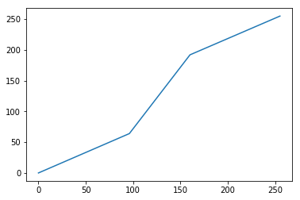
查詢表格製作片段擴展函式
import numpy as np
import matplotlib.pyplot as plt
a = np.array([0, 96, 160, 255])
b = np.array([0,64, 192, 255])
T = np.interp(range(256), a, b)
x = range(256)
f = plt.figure()
f.show(plt.plot(x,T))

Slide 34
實驗四區域影像直方圖等化實作
The lab sessions focus on the basic image processing using Python
Task 1: Installing Python on your computer
Task 2: Install Pillow and OpenCV on your python
Task 3: Prepare an image in your computer
Task 4: Load the image into Python
Task 5: Display the loaded image using Matplotlib
Task 4: Write a lab report including the results of all tasks
Task 1:研讀實習四之講義內容
Task 2: 完成指定之實習項目
Task 3: 撰寫實習報告並利用Tronclass繳交報告

Slide 35
Any Questions?

